Slide 1
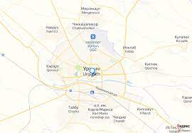
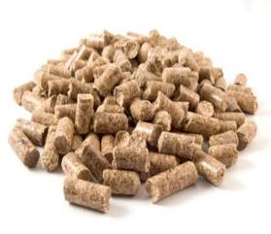
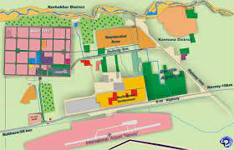
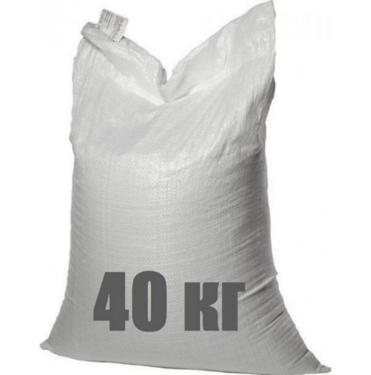
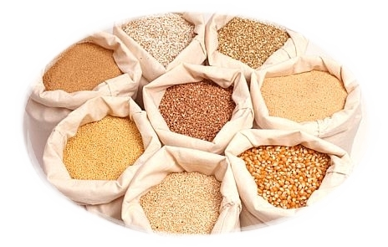
“XORАZM VILOYATIDА YIRIK SHOXLI QORAMOL UCHUN
KOMBIKORM ISHLАB CHIQАRISHNI TАSHKIL ETISH”
Loyihaning iqtisodiy koʼrsatkichlari
Loyiha manzili
Loyiha tavsifi
Loyihaning xarajatlar taqsimoti
Xorazm viloyati
Urganch tumani
Yirik shoxli qoramol uchun
kombikorm ishlab chiqarish
Urganch tumanidagi mavjud qishloq xoʼjaligi resusrlaridan unumli foydalanib, yirik shoxli qoramollar uchun omuxta yem ishlab chiqarish liniyasini tashkil qilish
Oʼz-oʼzini qoplash (PP)
Bino qurish
12 oy
600 mln.
so’m
Ichki daromadlilik darajasi (IRR)
Boshqa xarajatlar
Sof joriy qiymat (NPV)
Uskunalar
1,503 mlrd.
so’m
55%
487,6 mln.
so’m
131,4 mln.
so’m
Investitsiya qaytimi (ROI
305%
O’z mablag’i
Ishchi o’rin soni
0
MLN. SO’M
Loyiha
qiymati
6 nafar
1,219 MLRD. SO’M
Bank krediti
Ishga tushish vaqti
1,219
MLRD. SO’M
2021-2022

